Slide 1
Результаты выполнения лабораторной работы №6
Мобильная робототехника
Выполнил
Аленников Борис Сергеевич
Вариант 1

Slide 3
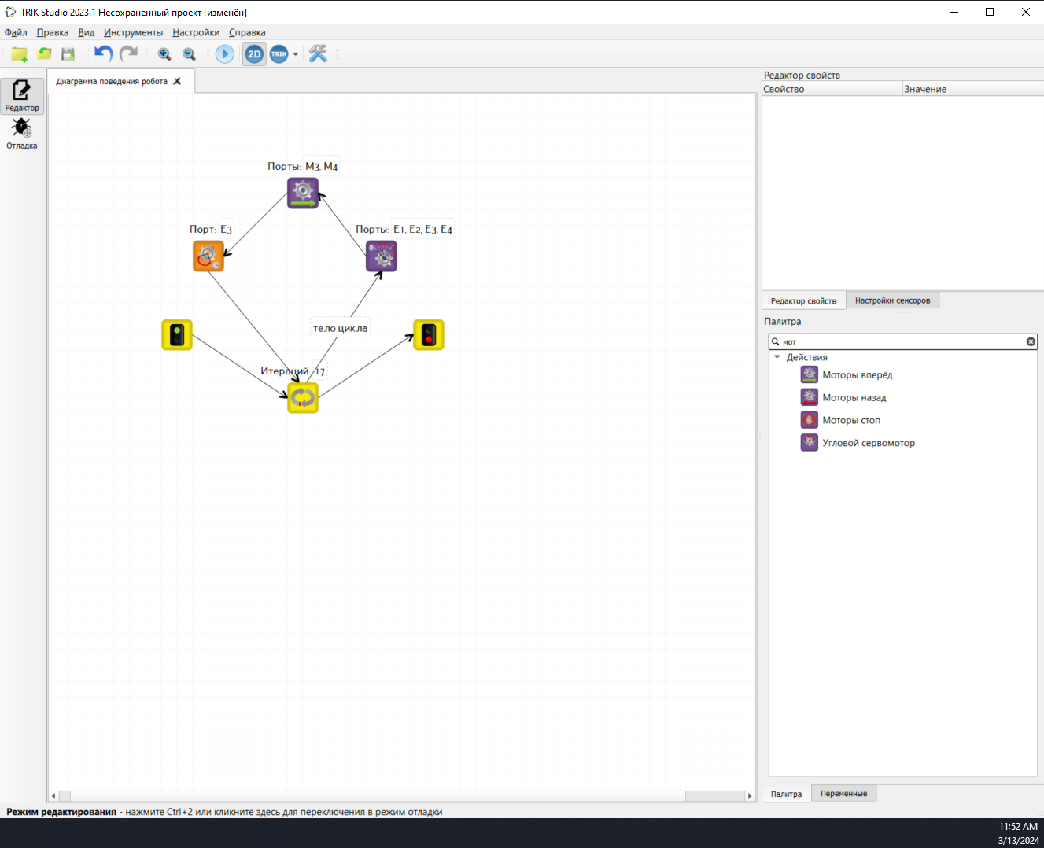

Slide 4
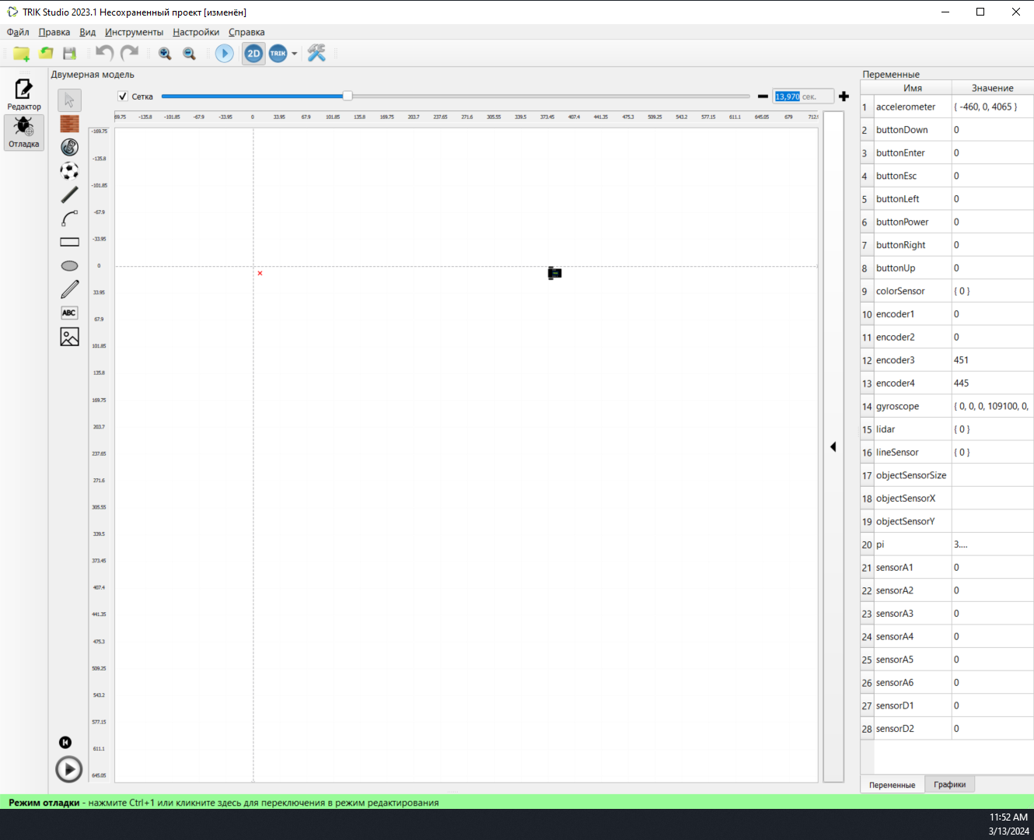

Slide 6
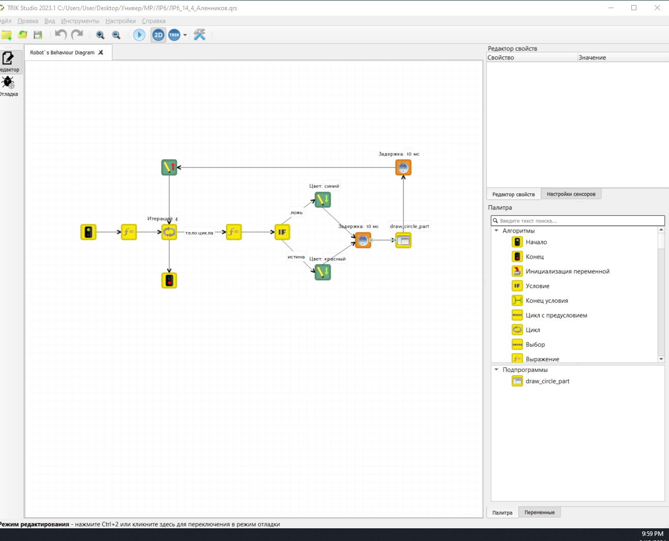

Slide 7
